Slide 1
Byenvini
NAN FÒMASYON SOU
«KONESANS DANJE YO»

Slide 2
Gran objektif fòmasyon an
Ranfòse konesans estrikti teritorayl pwoteksyon sivil yo sou danje natirèl yo, yon fason pou yo kapab poze aksyon k ap pèmèt yo redwi risk pou gen katastwòf natirèl nan kominote yo.

Slide 3
Objektif k ap pèmèt nou atenn gran objektif la
Apwofondi mo kle nan jesyon risk ak desas yo ak patisipan yo ;
Fòme patisipan yo pou yo byen konnen karakteristik yon seri aleya natirèl tankou inondasyon, mouvman teren, trablemanntè, ouragan ak loray. Sa vle di, ede yo idantifye yo, konnen kisa ki lakoz yo, kijan yo mezire entansite yo, kijan yo manifeste, konsekans yo ak fason nou ka fè prevansyon kont yo ;
Yon fason pratik, ede yo konnen siy k ap pèmèt yo rekonèt danje natirèl sa yo nan zòn bò lakay yo ;
Fòme patisipan yo pou ka fè yon analiz risk tou senp lè yo konsidere aleya yo ak vilnerablite yo ;
Fè yo konnen bon konpòtman yo dwe adopte fas a chak danje sa yo.

Slide 4
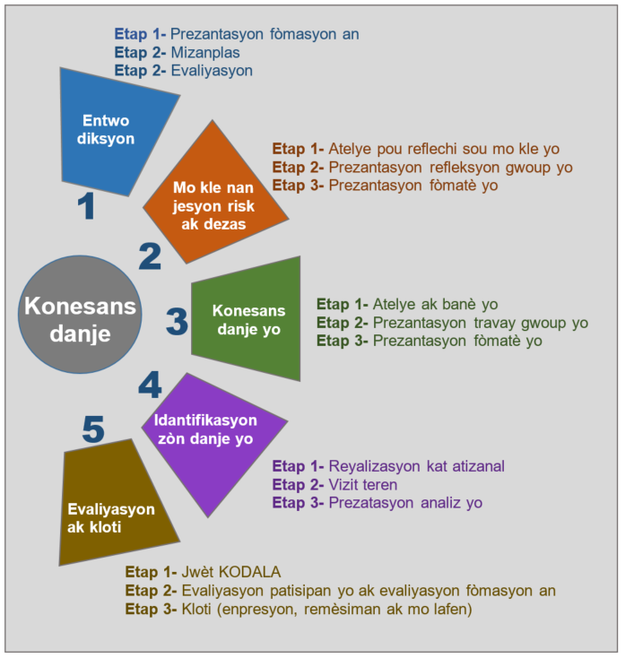
Strikti fòmasyon an

Slide 5
Metòd animasyon fòmasyon an
Pandan 3 jou fòmasyon an ap gen:
Prezantasyon fòmatè yo
Atelye travay an gwoup
Prezantasyon patisipan yo
Videyo
Vzit teren
elatriye

Slide 6
KÒBÈY

